Slide 1




Yaşlı Bireylerde Atrial Fibrilasyon ile Geriatrik Sendromlar Arasındaki İlişki: Kapsamlı Geriatrik Değerlendirme Tabanlı Kesitsel Bir Çalışma
Huzeyfe Arıcı, Serdar Özkök, Neslihan Hazel Önür, Denizer Sezer, Tuğba Erdoğan, Emine Aşçı Civelek, Özge Can Ceylan, Ezgi Pınar, Zeynep Fetullahoğlu, Şirin Zelal Sahin Tırnova, Şebnem Sıdıka Güven, Deniz Seyithanoğlu, Mehmet Akif Karan, Gülistan Bahat
İstanbul Üniversitesi İstanbul Tıp Fakültesi İç Hastalıkları Anabilim Dalı, Geriatri Bilim Dalı

Slide 2
Giriş ve Amaç
Atrial fibrilasyon(AF) en yaygın kardiyak aritmidir ve yaşlılarda artmış mortalite ve morbidite ile ilişkilidir.
Prevalansı yaşla birlikte artar.
60–70 yaş arası bireylerin yaklaşık %4,2’sini ve 80 yaş ve üzerindekilerin %17’sini etkiler.

Slide 3
Giriş ve Amaç
Yaşlı bireylerde atriyal fibrilasyonun yönetimi, multimorbidite, polifarmasi ve çeşitli geriatrik sendromların sık görülmesi sebebiyle zor olabilmektedir.
Bu çalışmada amacımız, Türkiye’de yaşayan yaşlı yetişkinler arasında AF prevalansını ve AF ile ilişkili geriatrik sendromları belirlemek ve bu sayede yaşlı bireylerde daha kapsamlı bir AF yönetimi yapabilmek için yol gösterici verileri toplamaktır.

Slide 4
Materyal ve Metot
Çalışma popülasyonu; Ocak 2012 ile Aralık 2024 arasında İstanbul Tıp Fakültesi Geriatri Bilim Dalı polikliniğine başvuran, kapsamlı geriatrik değerlendirme yapılan, 65 yaş ve üzeri yaşlı yetişkinler.
Dışlama kriterleri:
  65 yaş altında olmak
  İletişimi bozabilecek herhangi bir durumun varlığı (ör. ileri derecede işitme kaybı, ağır depresyon veya psikoza sahip olmak)
  BIA ölçümünü engelleyecek şiddetli ödem, metal implantlar veya kalp pili bulunması
  El kavrama gücü ölçümünü engelleyebilecek osteoartrit, periferik arter hastalığı veya inme gibi durumların varlığı

Slide 5
Materyal ve Metot
Hastaların retrospektif olarak demografik verileri ve geriatrik değerlendirme sonuçları tarandı.
Günlük ve enstrümental günlük yaşam aktiviteleri
Kırılganlık: FRAIL ölçeği (≥3 puan kırılgan)
Polifarmasi
Bilişsel durum (MMSE, ≤24 puan bilişsel bozukluk)
Depresyon (GDS-30, ≥14 puan normal)
Sarkopeni [Düşük kas kütle indexi (SMMI) ile beraber düşük el kavrama gücünün (HGS) birlikte bulunması]
Üriner/fekal inkontinans
Kabızlık

Slide 6
Materyal ve Metot
İstatistiksel Analiz
Çalışma popülasyonunun özetlenmesinde tanımlayıcı istatistikler kullanıldı.
Sürekli değişkenler ortalama, medyan, standart sapma ve aralıklarla; kategorik değişkenler ise sayı ve yüzde olarak verildi.
Atriyal fibrilasyonu olan ve olmayan hastalar arasındaki grup karşılaştırmalarında, atriyal fibrilasyon ile her bir geriatrik sendrom arasındaki istatistiksel olarak anlamlı ilişkilerin varlığını belirlemek için kategorik değişkenler üzerinde Pearson ki-kare (χ²) testi kullanıldı.
Univaryans analizde anlamlı bulunan değişkenler, atriyal fibrilasyonun bağımsız belirleyicilerini saptamak üzere ikili lojistik regresyon modeline dahil edildi
Aynı modele alınmadan önce potansiyel karıştırıcılar arasında çoklu doğrusal bağlantı (multikolinearite) kontrol edildi. Olasılık oranları (OR) %95 güven aralıkları (GA) ile hesaplandı.
Tüm analizler için p<0,05 istatistiksel olarak anlamlı kabul edildi.

Slide 7
Sonuçlar
Toplam 2.320 hastadan eksik veya tamamlanmamış verileri olan hastalar dışlandıktan sonra, son analize 1.251 hasta dahil edildi.
Bunların 857’si (%68,5) kadın ve 394’ü (%31,5) erkekti.
AF genel prevalansı %11,5 (n = 145) idi.
Hastalar AF tanılı olan (n=145) ve AF tanılı olmayan (n=1106) olarak iki ayrı gruba ayrıldı.

Slide 8
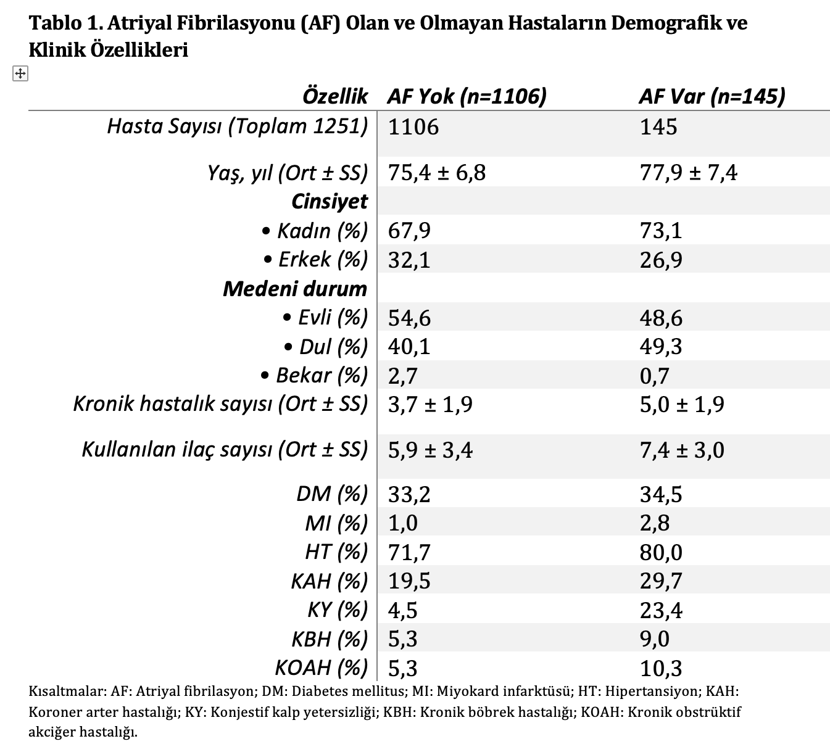

Slide 9
Sonuçlar
AF ile ilişkili faktörlere yönelik tek değişkenli lojistik regresyon analizleri
Geriatrik Sendrom | OR | %95 CI | p-değeri
Kırılganlık | 2.76 | 1.91–3.98 | <0.001
ADL | 1.63 | 1.14–2.34 | 0.007
IADL | 1.97 | 1.39–2.80 | <0.001
Polifarmasi | 3.48 | 2.17–5.57 | <0.001
Kabızlık | 1.45 | 1.02–2.08 | 0.039
Depresyon | 1.44 | 0.94–2.18 | 0.090
Bilişsel bozukluk | 1.31 | 0.83–2.06 | 0.242
Malnütrisyon | 0.29 | 0.07–1.22 | 0.074
Üriner inkontinans | 1.38 | 0.98–1.95 | 0.068
Fekal inkontinans | 1.63 | 0.85–3.11 | 0.136
Sarkopeni | 0.92 | 0.64–1.32 | 0.931

Slide 10
Sonuçlar
AF ile bağımsız ilişkili faktörlere yönelik çok değişkenli lojistik regresyon analizleri
Değişken | p-değeri | Odds Oranı | %95 CI Alt | %95 CI Üst
Kırılganlık | 0.001 | 2.029 | 1.337 | 3.08
Polifarmasi | <0.001 | 2.961 | 1.789 | 4.9
Yaş | 0.007 | 1.041 | 1.011 | 1.072
Multivariate regresyon analizine katılan değişkenler: dizabilite, kırılganlık, polifarmasi, kabızlık, cinsiyet, yaş, DM, HT

Slide 11
Tartışma ve Sonuç
Çalışmamızda yaş, kırılganlık ve polifarmasi, AF ile bağımsız olarak ilişkili bulundu.
Sonuçlarımız, AF’nin yalnızca kardiyak bir aritmi değil, aynı zamanda yaşlı bireylerde kırılganlığın bir belirteci olabileceğini düşündürmektedir
Bu bulgular, yaşlı popülasyonda AF tedavisinin yalnızca ritim ve hız kontrolüyle sınırlı kalmaması gerektiğini; hastaların kapsamlı geriatrik değerlendirme sonuçlarının da dikkate alınmasının önemini vurgulamaktadır.
Polifarmasinin AF ile ilişkisi, ilaç yan etkileri ve tedaviye uyum gibi faktörlerin göz ardı edilmemesi gerektiğini düşündürmektedir.

Slide 12
Tartışma ve Sonuç
Sonuç olarak, AF yönetiminde kapsamlı geriatrik değerlendirmenin entegrasyonu, kişiselleştirilmiş tedavi yaklaşımlarının geliştirilmesine ve klinik sonuçlarının iyileştirilmesine katkı sağlayabilir.
Gelecekte prospektif ve çok merkezli çalışmalarla bu ilişkilerin nedenselliğinin aydınlatılması, klinik rehberlerin yaşlı popülasyona uyarlanmasında yardımcı olabilir.

Slide 13
Teşekkürler.

